Slide 1
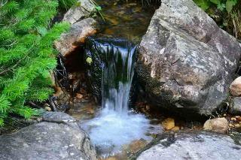
Родники – это чудо природы
03.06.2024

Slide 2
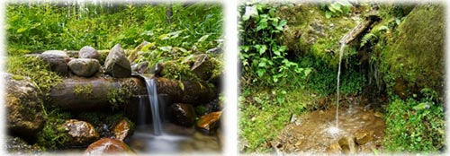
Родник (источник, ключ, криница) — это естественный выход подземных вод на земную поверхность на суше или под водой (подводный источник).
Именно родники являются уникальными естественными водоёмами.
Они имеют большое значение в питании поверхностных источников, поддержании водного баланса и сохранении стабильности окружающих их биоценозов.
Поднимаясь к поверхности земли, родниковая вода фильтруется благодаря природе. Много слоев песка и различных пород очищают воду.

Slide 3
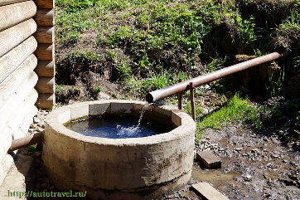
Главное, что такой вид очистки не убивает в воде полезные вещества, не изменяет её структуру, не затрагивает свойства и состав. Поэтому воду из родника, в большинстве случаев, можно пить, не очищая её другими способам. При этом пользоваться родниковой водой можно круглогодично, так как зимой родник не замерзает.
Ярославская область богата природными водными ресурсами, в том числе родниками, из которых 16 отнесены к объектам охраны и являются особо охраняемыми природными территориями (ООПТ). На этих территориях действует режим особой охраны.

Slide 4
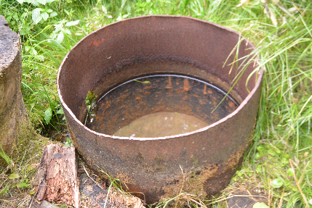
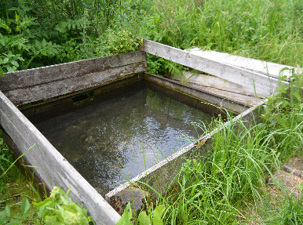
Родник расположен в подошве оврага, разрезающего пологий склон второй надпойменной террасы Волги, у храма Архистратига Михаила и прочих Небесных Сил бесплотных, в селе Савинское Тутаевского района Ярославской области.
К роднику сделана удобная тропа, на крутых склонах оврага пробиты ступеньки. Овраг густо порос древесно-кустарниковой растительностью.
Вода родника собирается в накопитель из трубы диаметром 700 мм, прикрытый крышкой. В нижней трети накопителя имеется отверстие для сброса воды.

Slide 5
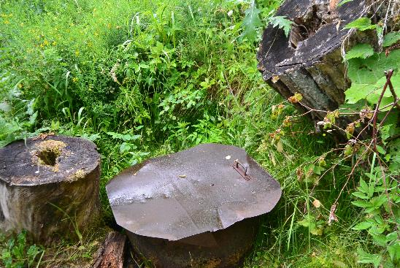
Абсолютная высота родника по БС - 103 м, высота водораздела - 127 м. Дебит родника небольшой - 0,03 л/с, температура воды 7°С. Вода родника гидрокарбонатно-кальциевая, повышенной минерализации (630 мг/дм³), жесткая (8.25 мг-экв/дм³), довольно мутная (0,82 мг/дм³). По содержанию химических веществ соответствует требованиям СанПиН.

